Slide 1
Κυκλική προπόνηση
Χρησιμοποιούνται συνήθως από 5 έως 10 ασκήσεις - σταθμοί.
Εκτελείται ένα σετ σε κάθε άσκηση και μετά από την ολοκλήρωση όλων των ασκήσεων ο κύκλος επαναλαμβάνεται.
Άσκηση 1
Άσκηση 8
Ελάχιστο Επίπεδο Ασκούμενου: Αρχάριοι
Αριθμός Ασκήσεων: 5-10 ή 6 –12
Διάλειμμα /Σειρά: 1-3΄ / Κύκλο
Διάλειμμα / Άσκηση: 30-90¨
Συχνότητα προπόνησης: 2-4/εβδομάδα
Άσκηση 2
Άσκηση 7
x 3 σειρές
Άσκηση 3
Άσκηση 6
Άσκηση 5
Άσκηση 4
Πλεονεκτήματα
Δυνατότητα ταυτόχρονης εκγύμνασης ενός μεγάλου αριθμού ασκούμενων.
Μπορεί να διεξαχθεί σχεδόν σε οποιοδήποτε διαθέσιμο χώρο (γυμναστήριο, σχολική αυλή κ.α.).
Χρησιμοποιείται για την ανάπτυξη τόσο της δύναμης όσο και της αντοχής.
Μειονεκτήματα
Για την εφαρμογή της σε μηχανήματα δύναμης απαιτούνται περισσότερα όργανα ταυτόχρονα (αυξημένες απαιτήσεις σε χώρο και χρηματικό κόστος).

Slide 2
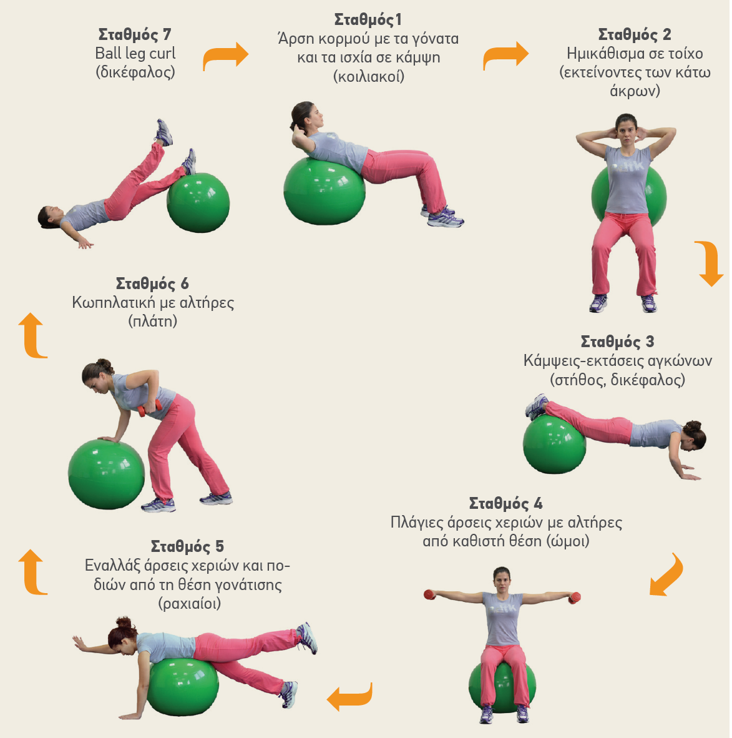
Κυκλική προπόνηση

Slide 3
Ασκήσεις
1^{ο} σετ

Slide 4
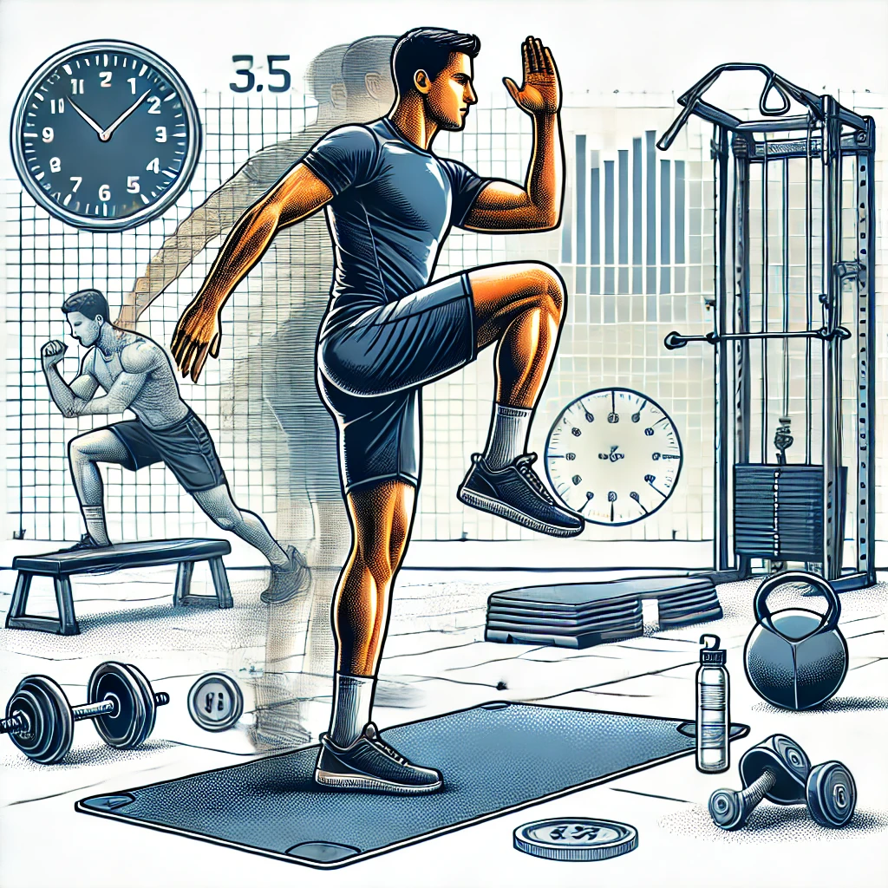
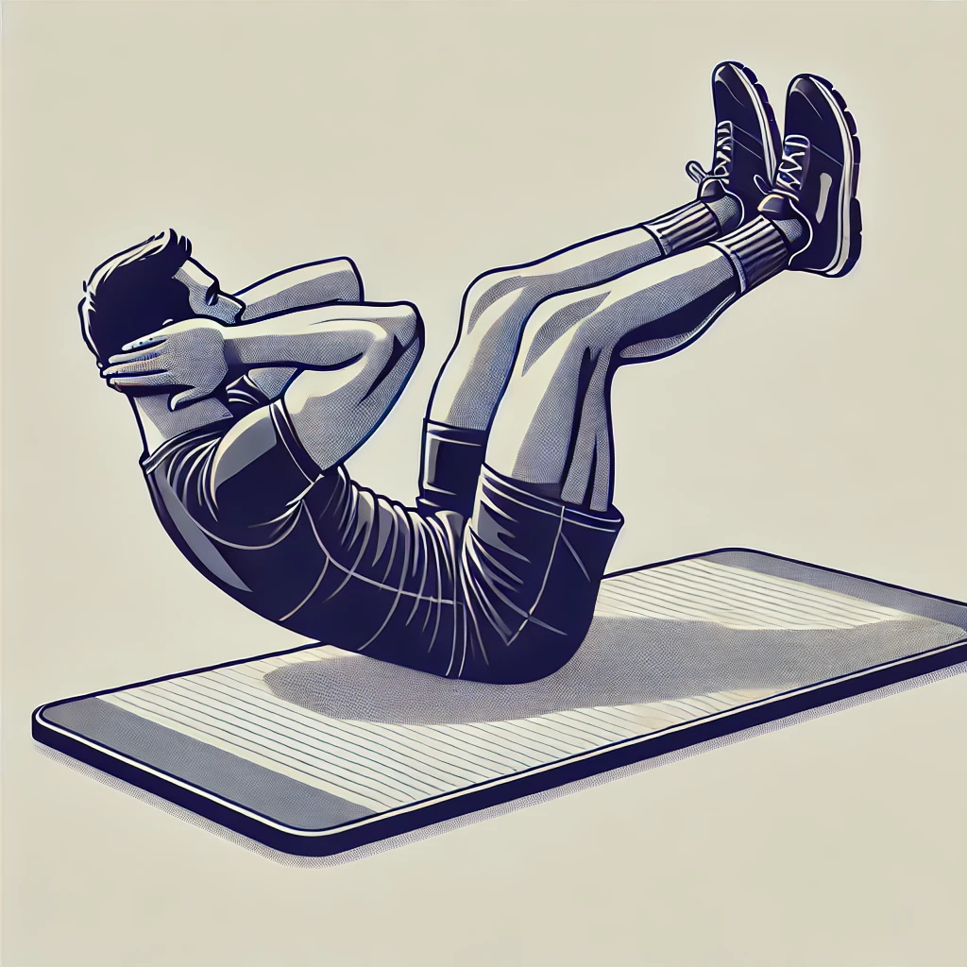
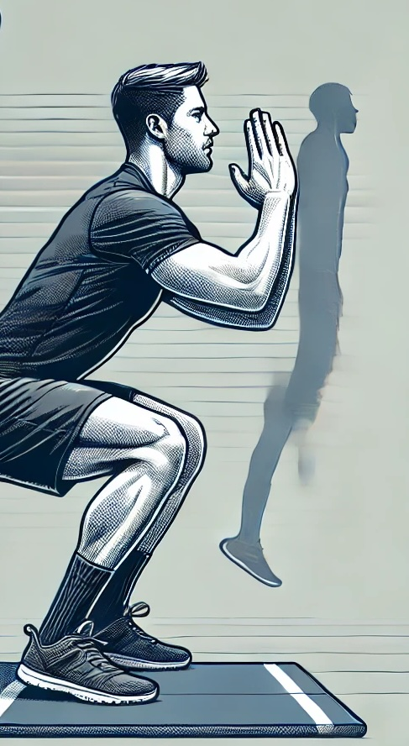
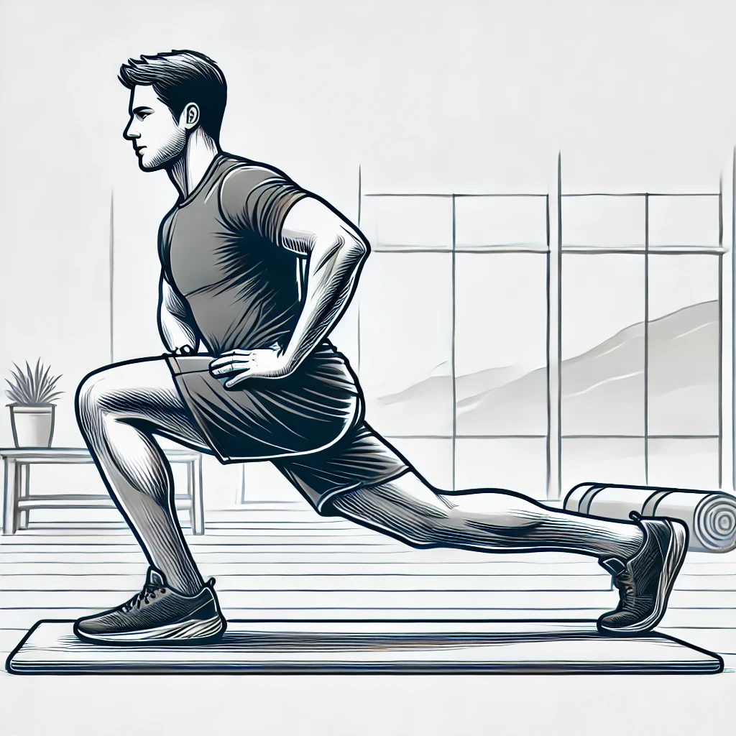
Ασκήσεις
2^{ο} σετ
Ψηλό skipping
Squat jump
Δικέφαλοι (βαράκια 2 kg)
Κοιλιακοί
Μέσα έξω σε στεφανάκι
Προβολές
Άλματα σε πάγκο με δυο πόδια
Ραχιαίοι

Slide 5
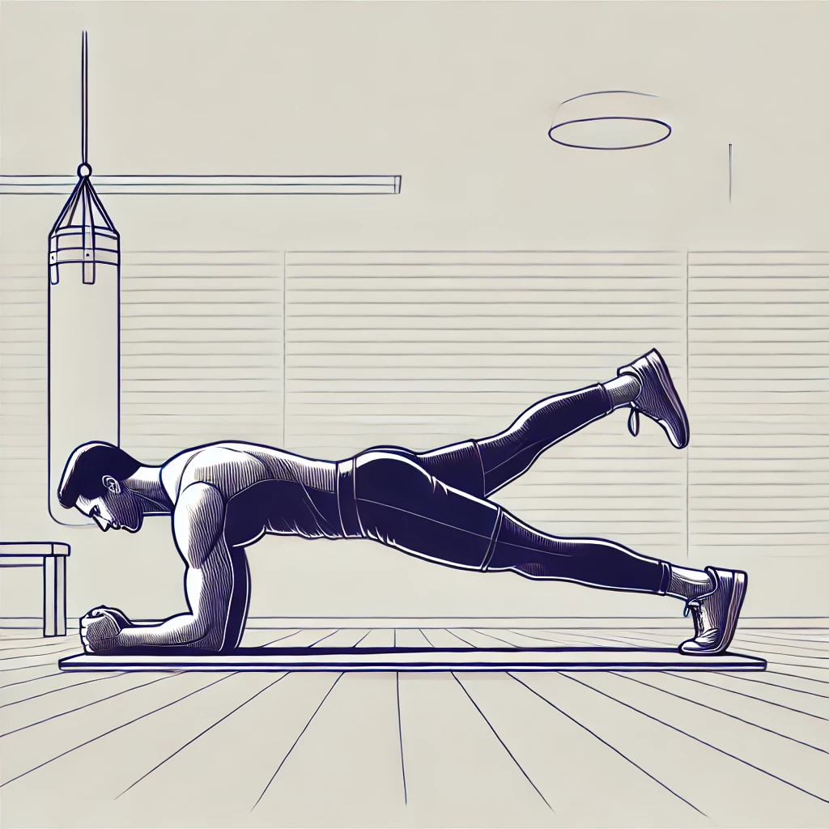
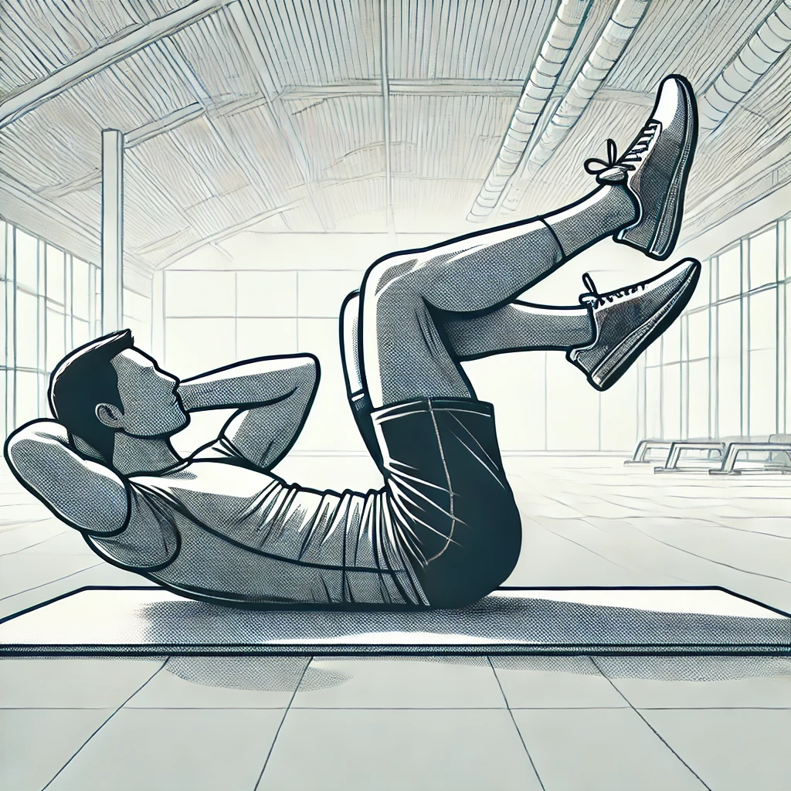
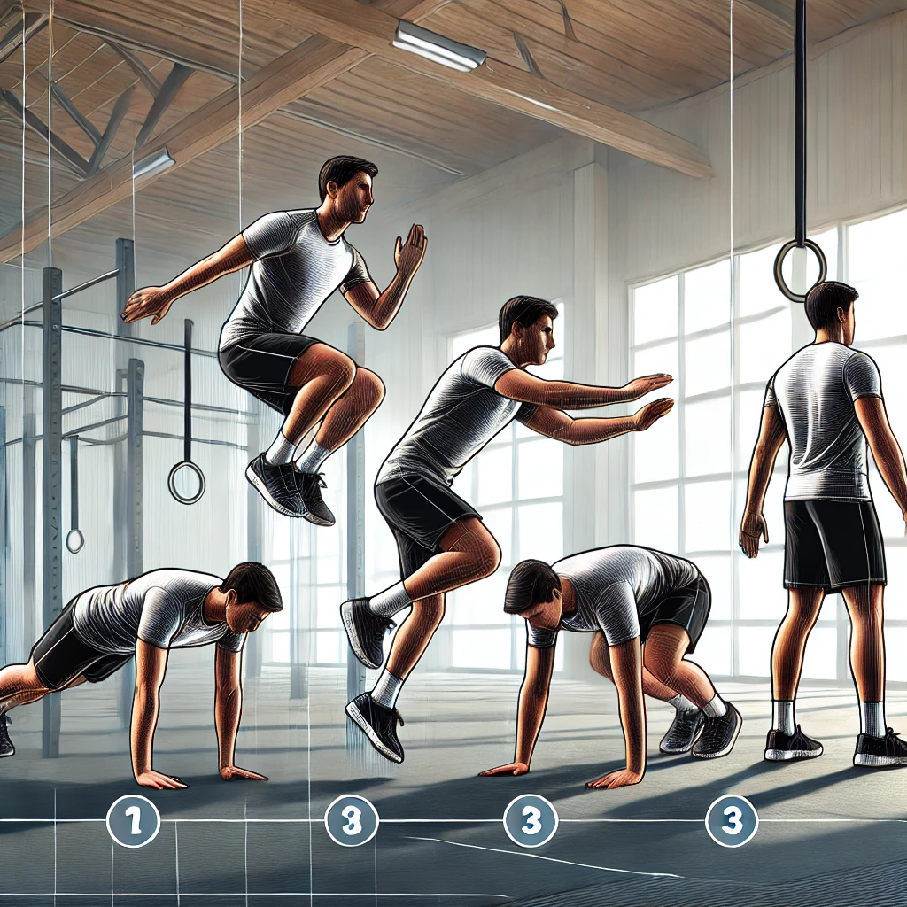
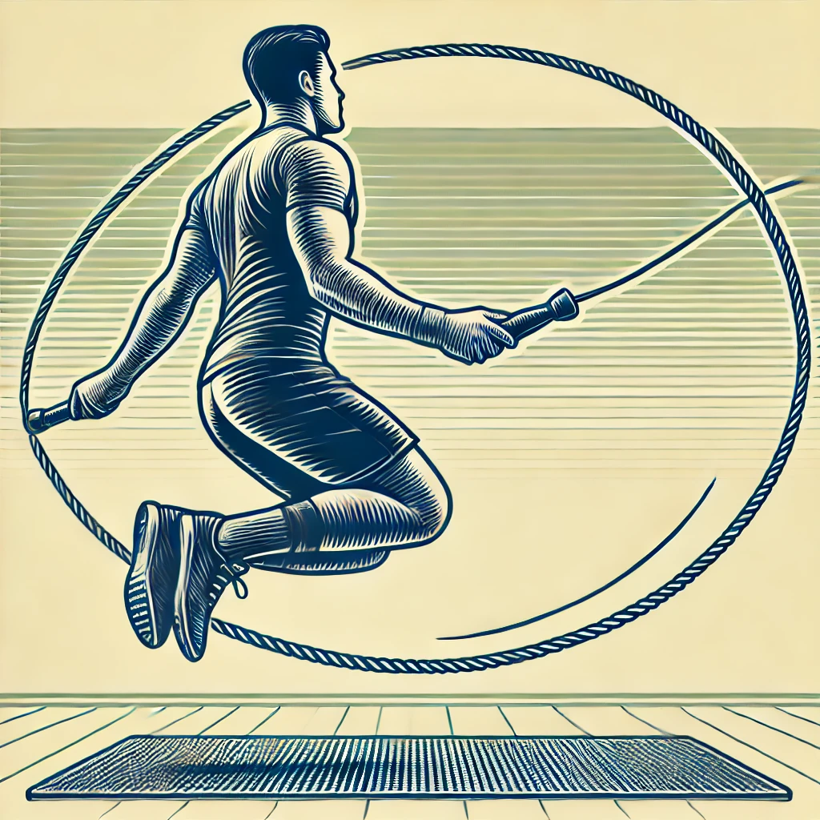
Ασκήσεις
3^{ο} σετ
Σχοινάκι
Αλματάκια επί τόπου
Μπρος πίσω χέρια με βαράκια 2 kg
Κοιλιακοί
Κάθισμα, λάκτισμα, συσπείρωση, άλμα σε ανάταση (burpees)
Πλάγια σανίδα
Ραχιαίοι
Στήριξη στις παλάμες και φέρνω τα πόδια μπροστά (ορειβάτης)

Slide 6
https://blog.gophersport.com/circuit-training-example-in-high-school-pe/

